Slide 1
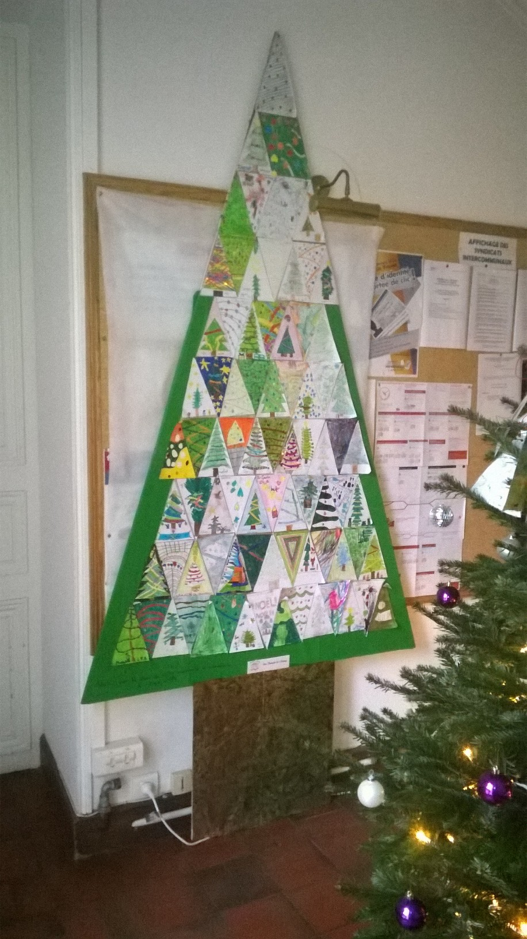
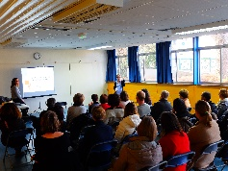
Nous nous engageons à vous représenter:
aux conseils d’écoles, où sont abordés les thèmes suivants: vie en classe et à l’école, projets d’écoles, sécurité, travaux, semaine linguistique, fêtes et sorties de classe, coopérative scolaire,…
aux commissions périscolaires, qui traitent des sujets suivants: rythmes scolaires et périscolaires, garderie, accueil de loisirs, restauration scolaire, tarifs,…
à la commission menus, pour valider les menus de la cantine avec une diététicienne, et suivre l’organisation du temps des repas. Nous déjeunons également trois fois par an au restaurant scolaire pour nous assurer de la qualité des repas et de la qualité du temps de pause méridien.
Faites-nous part de vos questions et remarques!
L’an dernier, nous avons notamment:
proposé la confection d’un sapin de noël géant avec les dessins
des enfants des écoles, exposé en mairie;
organisé une fête de printemps déguisée dont les bénéfices ont été versés aux coopératives scolaires (en maternelle, pour financer un lâcher de ballons!);
organisé une conférence sur le thème des « Gestes de premier secours »;
organisé un achat groupé de pantalons de pluie pour les maternelle;
participé à l’organisation d’un matin « Pédibus »;
participé activement à l’organisation des kermesses de fin d’année et du marché de Noël de l’école élémentaire;
surveillé avec attention l’introduction du « Numérique à l’école », et la réforme des programmes.
Et cette année, nous voulons tout particulièrement:
continuer à être présents aux entrées/sorties d’écoles;
aider à l’organisation des fêtes de l’école et d’autres
manifestations au profit des coopératives scolaires;
développer le projet « Pédibus »;
organiser une conférence sur « La détection de la précocité »;
vous tenir informés sur la vie à l’école, les plans de mise en sécurité et les réformes mises en place par l’Éducation Nationale par le biais de notre site internet;
faciliter le lien entre la vie de l’école et la vie du village (participation à l’organisation du carnaval, bricolage collectif au moment de noël, action éco-citoyenne en famille…).
L’actualité, les souhaits et les besoins des enfants
feront évoluer nos projets avec vous!
LE 13 OCTOBRE 2017
De 8h15 à 12h15
VOTEZ « Les Parents de l’Étang »!
Les deux parents votent.
Both parents vote.
Chaque voix compte.
Pensez au vote par correspondance !
Pour VOS ENFANTS et leur bien-être scolaire, désignez vos représentants
aux conseils d’école.
For YOUR CHILDREN
Pour UNE ASSOCIATION INDEPENDANTE qui définit librement ses actions et vous en rend compte
INDEPENDANT
Pour UNE ASSOCIATION STAGNOVILLOISE dynamique
et proche de vous
A LOCAL ASSOCIATION
Pour UNE ASSOCIATION APOLITIQUE
qui vous garantit un dialogue constructif avec les acteurs de la vie scolaire
NON POLITICAL

Slide 2
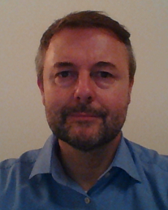
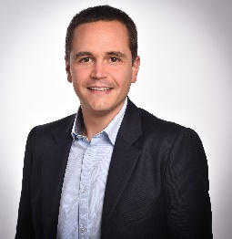
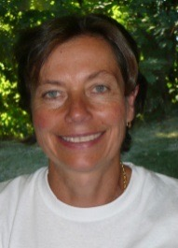
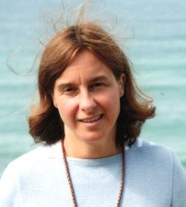
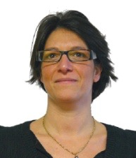
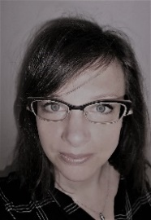
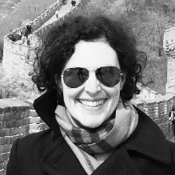
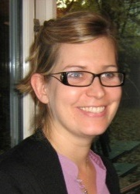
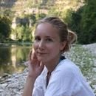
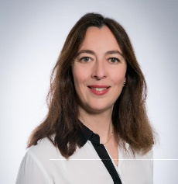
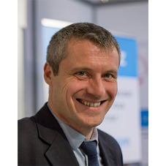
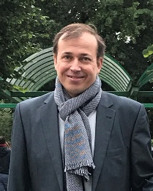
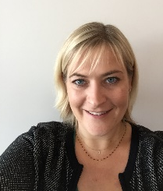
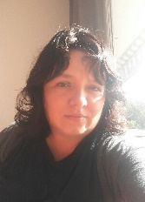
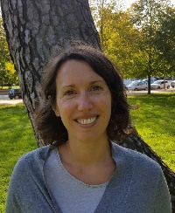
Des parents au service de vos enfants
www.lesparentsdeletang.fr
lesparentsdeletang@yahoo.fr
Josée PLUCHET
Juriste
Claire: CE2
Sophie: CE1
Romain: MS
Présidente
Christophe Joly
Conseiller financier
Nathan: MS
Vice-président
Olivier Clément
Responsable risque de contrepartie
Baptiste: GS
Margaux :CE1
Secrétaire
Jean-Charles GUEGANOU
Directeur des Risques
Maëlise : CE1
1 enfant dans le secondaire
Trésorier
Sylvie VERCRUYSSE
Agent immobilier
Timéo : CE2
2 enfants dans le secondaire
Commission menus
Cécile GAUTIER
Concepteur paysagiste
Lise: CM1
Axelle: CE1
Benjamin: MS
Responsable communication
Cécile DAURY
Chargée de Communication
Maïa : CM2
1 enfant dans le secondaire
Victoire SPOERRY
Organisatrice de voyages
Madeleine: MS
1 enfant en crèche
Cécile
COIGNAUD
Chef de projet
Marc: CE1
1 enfant dans le secondaire
Marie HAMEON
Senior consultante en corporate finance
Maïeul :CE1
Corentin: PS
1 enfant en crèche
Célia PORTA
Responsable comptable
Oscar: CE2
Artus: MS
Joël VITTMAN
Expert Marketing & commercial
Edouard: PS
Marceau: GS
Marc-Antoine BASSOMPIERRE
Directeur produit
Thomas : CE2
1 enfant dans le secondaire, 1 dans le supérieur
Catherine FAURE
Juriste droit de la santé
Arthur: GS
Paul: PS
1 enfant en crèche
Claudia SEREY
Ingénieur ergonome
Henri: CE2
1 enfant en crèche
Notes:
A mettre à jour avec les professiosn

